Slide 1
AI in Agriculture — Detecting defects in Apples
מגישים: גל רייקין : 308188853
יובל צל-ציון: 305768871

Slide 2
מה עושה התוכנית:
המטרה הראשית של התוכנית היא לשפר את איכות תפוחי העץ בארץ בשלב הגידול, המכירה והאחסון.
תפקידה של התוכנית יהיה לאתר, למיין ולהתריע על סוגי פגמים שונים בתפוחי עץ.
התוכנית תפעיל מודל, שאותו נאמן בעזרת מאגר של תמונות של תפוחים, ולאחר מכן נוודא את אימון המודל בעזרת מאגר הבדיקות.
לאחר סיום יצירת התוכנית, יתאפשר להזין לקלט התוכנית תמונות של תפוחים ונקבל הדפסות אשר מסווגות האם התפוח תקין או פגוע, בכמה אחוז המודל בטוח בכך ובנוסף גם את מיקום התפוח בתמונה.

Slide 3
קלט:
הקלט הראשוני של התוכנית הוא ממאגר תמונות של תפוחים והוא משמש לצורכי אימון של המכונה ומכיל 563 תמונות של תפוחים, חלקם תפוחים "בריאים" וחלקם תפוחים "פגומים".
בנוסף יש עוד 150 תמונות של תפוחים לשלב הבדיקה של המכונה. בכל אחת מתמונות אלו אנו יודעים האם מדובר בתמונה של תפוח בריא או לא, ולכן לאחר סיום בניית המכונה, נריץ אותה על תמונות אלו ונוודא שאכן מחזירה תשובה מתאימה לכל תמונה.
לבסוף, יהיה ניתן להוסיף קלט שנדגם מהשטח על ידי מצלמה אישית או על ידי רחפן.

Slide 4
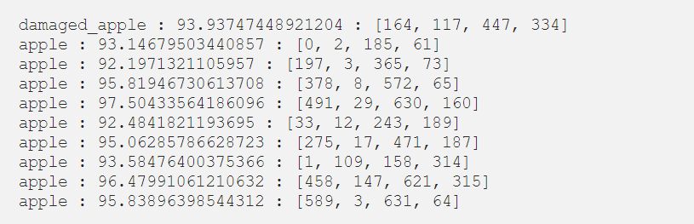
פלט:
פלט התוכנית יהיה רשימה של כלל התפוחים שזיהתה התוכנית בכל תמונה.
ברשימת התפוחים, שם התפוח יעיד האם התפוח בריא או בעל פגם.
בנוסף, התוכנית תעיד בכמה אחוזים מדויק הסיווג, ומהו מיקום התפוח בתמונה הנתונה.
דוגמת פלט:
ניתן לראות שכל תפוח מקבל כותרת "apple" או "damaged_apple".
לאחר מכן מופיע אחוז הדיוק.
ולבסוף מערך של 4 ערכים שמתארים את מיקומי x,y של הפינה השמאלית העליונה והימנית התחתונה של מיקום התפוח.

Slide 5

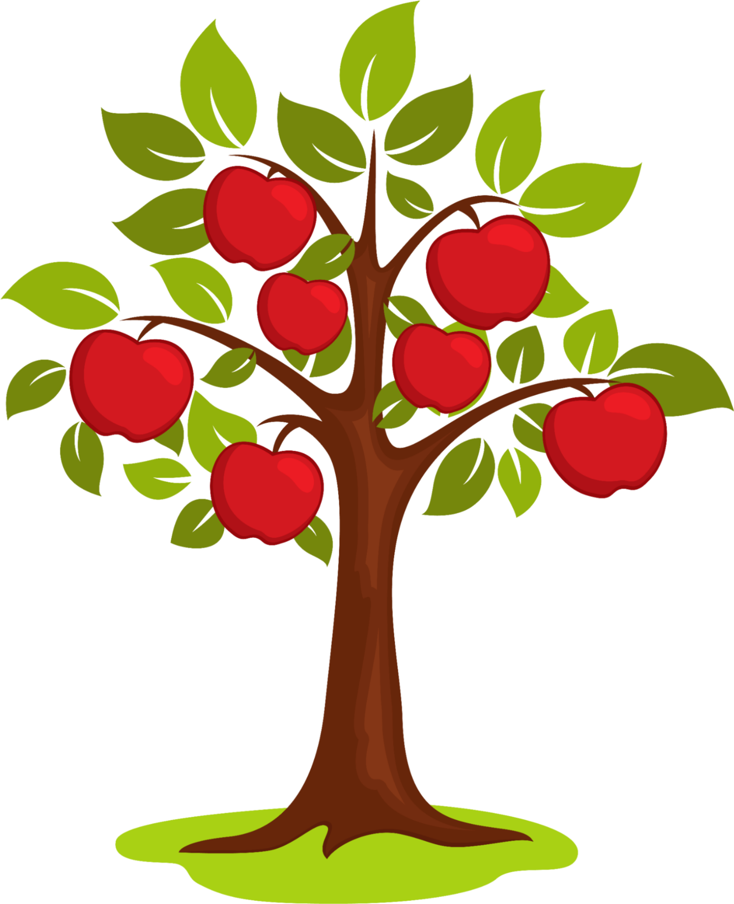
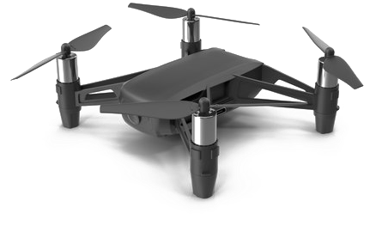

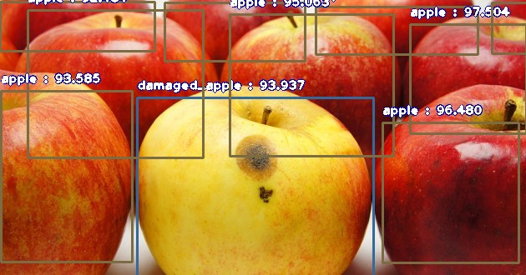
תוכנית מימוש – סכמה גרפית:
Step 1 – Train the model.
Step 2 – Test the Model.
Step 3 – Get real data.
Step 4 – Insert data and analyze.
DATA
Step 5 – Print the output.

Slide 6
כלים בהם השתמשנו:
בכדי להשיג את כוח החישוב הנדרש את קוד התוכנית נממש בעזרת Google Colab. [1]
את פירוט אופן מימוש הקוד נביא מהאתר "medium". [2]
את מאגר הנתונים של תמונות התפוחים נייבא ממאגר באתר "GitHub". [3]
הוספת תמונות למאגר ע"י מצלמה ביתית / רחפן אישי.
[1] https://colab.research.google.com
[2] https://medium.com/deepquestai/ai-in-agriculture-detecting-defects-in-apples-b246799b329c
[3] https://github.com/OlafenwaMoses/AppleDetection/

Slide 7
ספריות וכלים בהם השתמשנו:
TensorFlow-gpu – ספרייה להפצת אימונים על גבי GPUs מרובים, מספר מחשבים או TPUs.
opencv-python – ספרייה זו נועדה לפתור בעיות ויזואליזציה ממוחשבות.
ImageAI – ספרייה המאפשרת ליצור מערכות עצמאיות של למידה עמוקה וראייה ממוחשבת באמצעות מעט שורות קוד.
TensorFlow– ספרייה machine learning, ניתן להשתמש בו במגוון משימות אך יש לה דגש מיוחד על אימון ויצירת רשתות עצביות עמוקות.
Keras– ספרייה המכילה ממשק למידה עמוקה, הפועל על גבי פלטפורמת למידה TensorFlow.

Slide 8
דברים שפיתחנו בעצמינו:
ספירת כמות התפוחים בתמונה: בשלב הראשון התוכנה מזהה את התפוחים שבתמונה (לפני ניתוח האם התפוח פגוע). בשלב זה הוספנו מימוש פשוט אשר סופר בכל פעם שזוהה תפוח בתמונה. בסוף ריצת התוכנה מוסיפים לפלט את הנתון של סה"כ כמות התפוחים בתמונה.

Slide 9
דברים שפיתחנו בעצמינו:
דיווח על רמת בשלות התפוח: לאחר שלב ספירת התפוחים אנו מבצעים חיתוך של התמונה לפי כל תפוח שזוהה. כל תפוח נשמר כתמונה חדשה ועובר עיבוד נוסף שאותו הוספנו: מגדירים טווח צבעים שנע בין צבע של תפוח לא בשל לצבע של תפוח בשל. לאחר מכן בעזרת ספריית ויזואליזציה ממוחשבת אנו צובעים את התמונה בשחור לבן כך שהצבע הלבן מייצג אזורים שצבעם בשל, ולאחר מכן אנו מחשבים את אחוז הצבע הבשל מכלל התמונה.

Slide 10
דברים שלא פיתחנו בעצמינו:
זיהוי פגיעות בתפוחים: את הקוד ליצירת המודל ואימון שלו לקחנו מהאתר "medium" [1]
[1] https://medium.com/deepquestai/ai-in-agriculture-detecting-defects-in-apples-b246799b329c

Slide 11
רעיונות לשיפור:
הוספת פונקציונליות של סיווג רמת בשלות של התפוחים.
שיפור יכולת הזיהוי של הפגמים והפרדתם לסוגים שונים (אולי בעתיד אף יציע פתרון לבעיה).
הרחבת המודל בכדי שיוכל לזהות נגעים ופגמים בפירות נוספים פרט לתפוחים.

Slide 12
ביבליוגרפיה:
Olafenwa , Moses. “AI in Agriculture — Detecting defects in Apples”. medium.com. Aug 30 2019.
Olafenwa , Moses. “AppleDetection”. GitHub.com. Aug 30 2019.

